Slide 1
Presentación de fonética
5.2
Palabras con
y
ll

Slide 2
Día 1
Notes:
Diga: ¡Hola, lectores! Hoy vamos a leer y escribir palabras y leer oraciones con y y el dígrafo ll. ¿Listos?
Avance a la siguiente diapositiva.

Slide 3

1. Leer palabras
Notes:
Avance a la diapositiva 4.

Slide 4

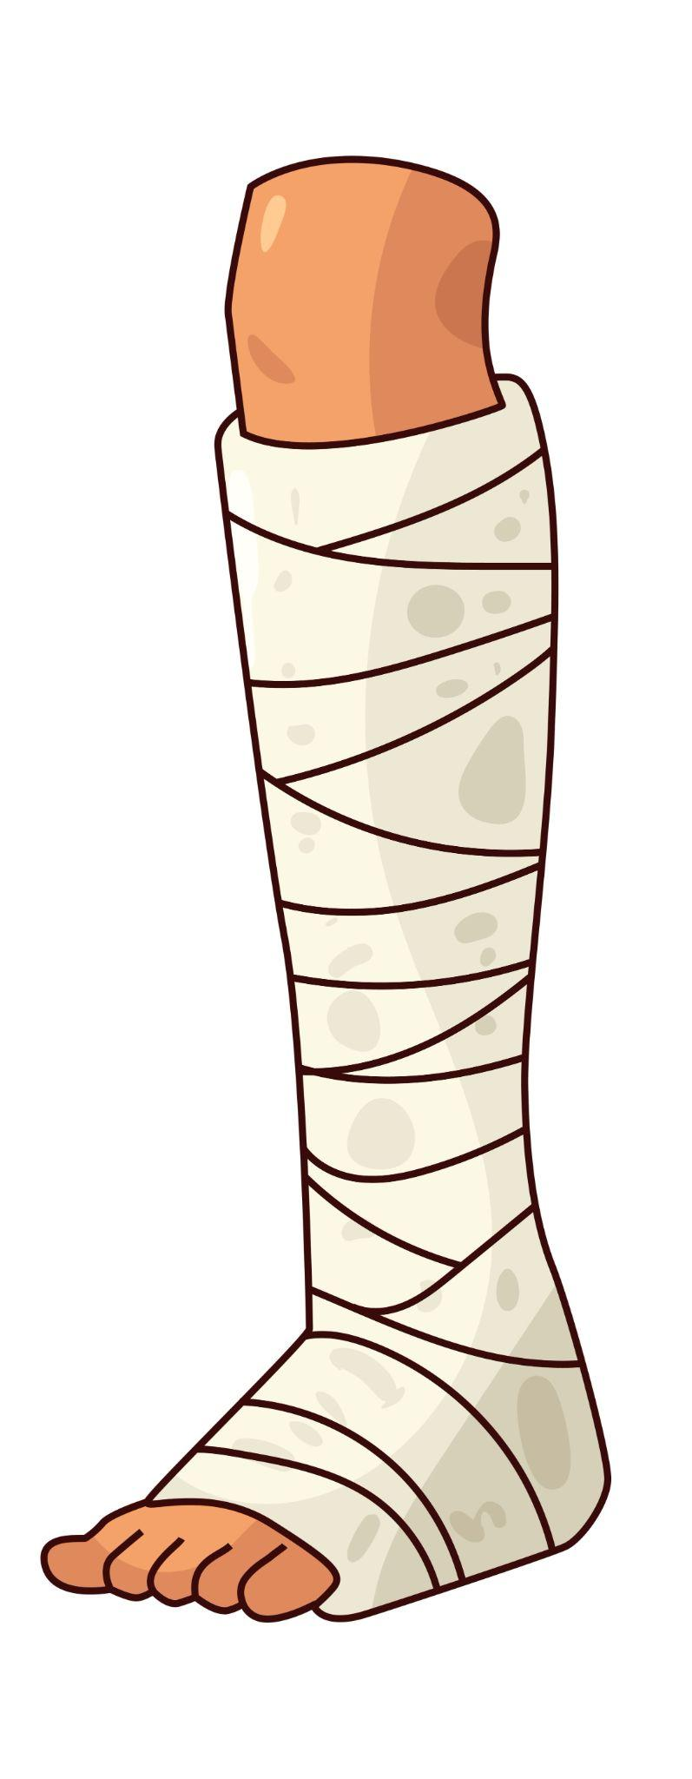

¡Recuerda!
y ll
yeso
llavero
Notes:
Diga: Hoy vamos a repasar el sonido /y/. El sonido /y/ corresponde a la letra y y al dígrafo ll.
Modele: Escuchen con atención: yeso.
Repita con los estudiantes con la palabra llavero.
Diga: Ahora vamos a leer varias palabras con y y el dígrafo ll.
Avance a la diapositiva 5.

Slide 5
payaso
Notes:
Lea la palabra en voz alta junto con los estudiantes.
Diga: payaso.
Repita si es necesario.
Muestre a los estudiantes las diapositivas 6-12 una a la vez y diga cada palabra en voz alta junto con ellos.
Avance a la siguiente diapositiva.

Slide 6
yarda
Notes:
Lea la palabra en voz alta junto con los estudiantes.
Diga: yarda.
Repita si es necesario.
Avance a la siguiente diapositiva.

Slide 7
reyes
Notes:
Lea la palabra en voz alta junto con los estudiantes.
Diga: reyes.
Repita si es necesario.
Avance a la siguiente diapositiva.

Slide 8
llanta
Notes:
Lea la palabra en voz alta junto con los estudiantes.
Diga: llanta.
Repita si es necesario.
Avance a la siguiente diapositiva.

Slide 9
mayo
Notes:
Lea la palabra en voz alta junto con los estudiantes.
Diga: mayo.
Repita si es necesario.
Avance a la siguiente diapositiva.

Slide 10
botella
Notes:
Lea la palabra en voz alta junto con los estudiantes.
Diga: botella.
Repita si es necesario.
Avance a la siguiente diapositiva.

Slide 11
yema
Notes:
Lea la palabra en voz alta junto con los estudiantes.
Diga: yema.
Repita si es necesario.
Avance a la siguiente diapositiva.

Slide 12
ballena
Notes:
Lea la palabra en voz alta junto con los estudiantes.
Diga: ballena.
Repita si es necesario.
Avance a la siguiente diapositiva.

Slide 13

2. ¡Aprendamos juntos!
Notes:
Comience en la diapositiva número 14.

Slide 14
y
1. Algunos verbos como → cayó, leyó
2. Al inicio de algunas palabras como → yegua, yate
3. Para formar plurales → reyes, leyes
Notes:
Diga: Vamos a aprender la regla de la letra y y el dígrafo ll. Se escriben con y algunos verbos como cayó o leyó, se escribe y al inicio de algunas palabras como yegua o yate, o también para formar plurales como reyes y leyes. (Haga clic)
Señale y lea en voz alta la palabra cayó. ¿Ven la letra y en la segunda sílaba? (Haga clic) (Espere que los estudiantes respondan)
Diga: También escribimos con y el inicio de algunas palabras y usamos la y para formar plurales. Señale las palabras yegua, yate, reyes, leyes.
Avance a la siguiente diapositiva.

Slide 15
ll
1. Palabras que terminan con -illo o -illa → brillo, semilla
2. Palabras que terminan con -alle, -ella, -ello → calle, bella, cabello
3. Verbos que terminan en -ellar, -illar, -ullir → zambullir, maullar
Notes:
Diga: Ahora vamos a aprender la regla de ortografía del dígrafo ll. Generalmente, se usa en palabras que terminan con -illo o -illa, como brillo o semilla. También, en palabras que terminan en -alle, -ella y -ello, como en calle, bella o cabello. Adicionalmente, en verbos que terminan en -ellar, -illar, -ullar, -ullir, como zambullir y maullar. (Haga clic)
Señale y lea en voz alta las palabras brillo, calle y zambullir.
Avance a la siguiente diapositiva.

Slide 16
y
1. Algunos verbos como → cayó, leyó
2. Al inicio de algunas palabras como → yegua, yate
3. Para formar plurales → reyes, leyes
ca_ó
cayó
Notes:
Diga: Ahora vamos a practicar. Recuerden las reglas que aprendimos. Repase las reglas si es necesario. (Haga clic)
① Muestre: ca_ó.
Diga: De acuerdo con la regla, algunos verbos se escriben con y. (Haga clic)
Diga: Leamos juntos: ca - yó, cayó. (Pausa) ¡Muy bien!
Señale la regla en el cartel: ¿Qué tipo de palabra es esta? (Espere que los estudiantes respondan) ¡Muy bien, un verbo!
Diga: Exacto: por eso cayó se escribe con y.
Repita si es necesario.
Avance a la siguiente diapositiva.

Slide 17
ll
1. Palabras que terminan con -illo o -illa → brillo, semilla
2. Palabras que terminan con -alle, -ella, -ello → calle, bella, cabello
3. Verbos que terminan en -ellar, -illar, -ullir → zambullir, maullar
bri__o
brillo
Notes:
② Muestre: bri__o.
Diga: De acuerdo con la regla, el dígrafo ll se usa en palabras que terminan con -illo o -illa. (Haga clic)
Diga: Leamos juntos: bri - llo, brillo. (Pausa) ¡Muy bien!
Señale la regla en el cartel: ¿En qué termina esta palabra? (Espere que los estudiantes respondan) ¡Muy bien, en -illo!
Diga: Exacto: por eso brillo se escribe con ll.
Repita si es necesario.
Avance a la siguiente diapositiva.

Slide 18

3. Ortografía
Notes:
Asegúrese de que todos los estudiantes tengan una pizarra donde practicar.
Avance a la siguiente diapositiva.

Slide 19

llanta
Notes:
Diga: Ahora voy a decir una palabra con y o el dígrafo ll y luego una oración con esa palabra. Todos van a repetir la palabra y escribirla en su pizarra. Recuerden usar lo que aprendimos sobre la y y el dígrafo ll.
Diga: La palabra es llanta. Se rompió la llanta del camión. Repitan conmigo: llanta.
Diga: ¿Cuántas sílabas tiene la palabra? (2) llan - ta. La primera sílaba, llan, ¿cuántos sonidos tiene? (3) /y/, /a/, /n/. La segunda sílaba, ta, ¿cuántos sonidos tiene? (2) /t/, /a/. Llanta, /y/, /a/, /n/, /t/, /a/.
Pida a los estudiantes que muestren su pizarra después de escribir la palabra para verificar su respuesta.
Repita si es necesario.
Avance a la siguiente diapositiva.

Slide 20
yema
Notes:
Diga: La palabra es yema. Mojo el pan en la yema del huevo. Repitan conmigo: yema.
Diga: ¿Cuántas sílabas tiene la palabra? (2) ye - ma. La primera sílaba, ye, ¿cuántos sonidos tiene? (2) /y/, /e/. La segunda sílaba, ma, ¿cuántos sonidos tiene? (2) /m/, /a/. Yema, /y/, /e/, /m/, /a/.
Pida a los estudiantes que muestren su pizarra después de escribir la palabra para verificar su respuesta.
Repita si es necesario.
Avance a la siguiente diapositiva.

Slide 21
botella
Notes:
Diga: La palabra es botella. El gato se tomó una botella de leche. Repitan conmigo: botella.
Diga: ¿Cuántas sílabas tiene la palabra? (3) bo - te - lla. La primera sílaba, bo, ¿cuántos sonidos tiene? (2) /b/, /o/. La segunda sílaba, te, ¿cuántos sonidos tiene? (2) /t/, /e/. La tercera sílaba, lla, ¿cuántos sonidos tiene? (2) /y/, /a/. Botella, /b/, /o/, /t/, /e/, /y/, /a/.
Pida a los estudiantes que muestren su pizarra después de escribir la palabra para verificar su respuesta.
Repita si es necesario.
Avance a la siguiente diapositiva.

Slide 22

4. Palabras de alta frecuencia
Notes:
Diga: Ahora vamos a leer palabras que vemos todo el tiempo y podemos leer rápidamente. Vamos a leer estas palabras juntos.
Muestre a los estudiantes las diapositivas 23-25 una a la vez y lea cada palabra junto con ellos.
Avance a la siguiente diapositiva.

Slide 23
mayor
Notes:
Lea cada palabra junto con los estudiantes.
Diga: mayor.
Repita si es necesario.
Avance a la siguiente diapositiva.

Slide 24
futuro
Notes:
Lea cada palabra junto con los estudiantes.
Diga: futuro.
Repita si es necesario.
Avance a la siguiente diapositiva.

Slide 25
ahora
Notes:
Lea cada palabra junto con los estudiantes.
Diga: ahora.
Repita si es necesario.
Avance a la siguiente diapositiva.

Slide 26

5. Oraciones
Notes:
Diga: Ahora vamos a leer oraciones. Asegúrate de prestar atención a la puntuación y a la entonación de tu voz. Primero las vamos a leer despacio y luego con más fluidez.
Avance a la siguiente diapositiva.

Slide 27
Además, ayudan a mantener el aire limpio y bien oxigenado.
Notes:
Diga: Vamos a leer juntos esta oración.
Señale la primera palabra, Además, y lea la oración apuntando a cada palabra. Primero despacio y la segunda vez con fluidez.
Pida a los estudiantes que repitan con usted.
Haga clic para indicar la palabra.
Avance a la siguiente diapositiva.

Slide 28
Algunas parecen llenas de color verde brillante, mientras que otras son amarillas o rojas en otoño.
Notes:
Diga: Vamos a leer juntos esta oración.
Señale la primera palabra, Algunas, y lea la oración apuntando a cada palabra. Primero despacio y la segunda vez con fluidez.
Pida a los estudiantes que repitan con usted.
Haga clic para indicar la palabra.
Avance a la siguiente diapositiva.

Slide 29
6. Dictado
Notes:
Avance a la siguiente diapositiva.

Slide 30
Notes:
Asegúrese de que todos los estudiantes tengan una pizarra donde practicar.
Diga: Ahora vamos a escribir una oración. Primero, quiero que me ayuden a contar cuántas palabras tiene. Escuchen atentamente.
Diga: Además, ayudan a mantener el aire limpio y bien oxigenado. ¿Cuántas palabras escucharon? Vamos a repetirla juntos mientras contamos cada palabra. Además (1), ayudan (2), a (3), mantener (4), el (5), aire (6), limpio (7), y (8), bien (9), oxigenado (10). ¡Tiene diez palabras!
Pida a los estudiantes que escriban todas las palabras de la oración.
Diga: Puedes dividir cada palabra en sílabas y luego en sonidos para asegurarte de escribir todos los sonidos que escuchas correctamente. Presta atención al sonido /y/ que escuches.
Pida a los estudiantes que muestren su pizarra para verificar su respuesta. Repita si es necesario.
Avance a la siguiente diapositiva.

Slide 31
Además, ayudan a mantener el aire limpio y bien oxigenado.
Notes:
Pida a los estudiantes que lean la oración en voz alta y comparen su oración con la oración que muestra la diapositiva.
Anime a los estudiantes a autocorregir su escritura.
Avance a la siguiente diapositiva.

Slide 32

¡Felicidades!
El día está completo,
¡excelente trabajo!

Slide 33
Día 2
Notes:
Diga: ¡Hola, lectores! Hoy vamos a leer y escribir palabras y leer oraciones con y y el dígrafo ll. ¿Listos?
Avance a la siguiente diapositiva.

Slide 34
1. Leer palabras multisilábicas
Notes:
Avance a la siguiente diapositiva.

Slide 35


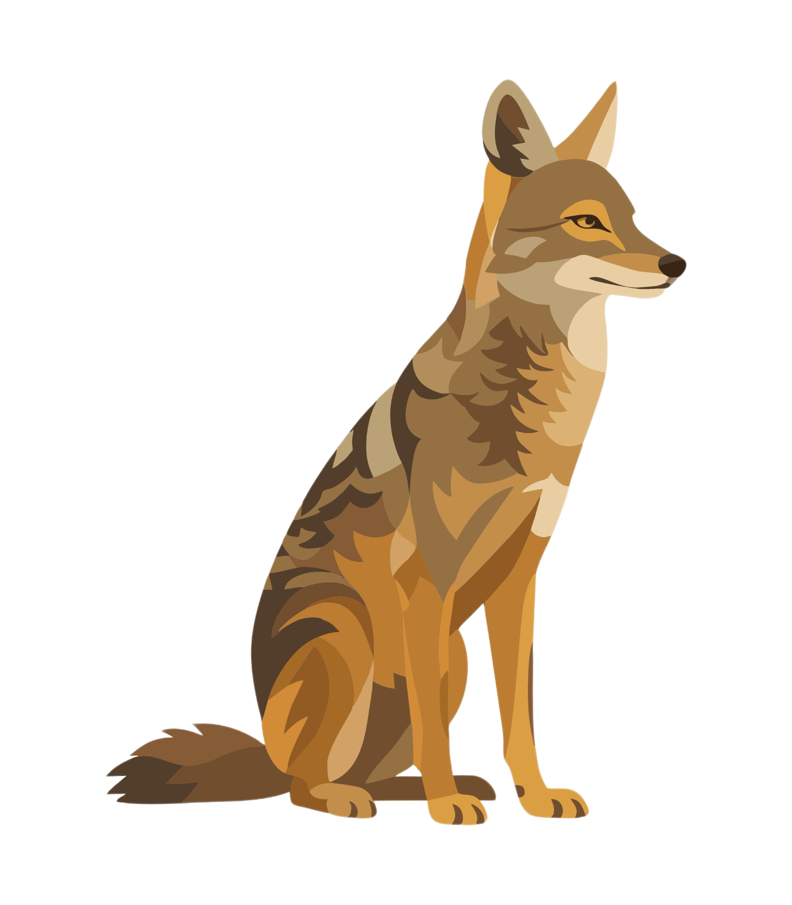
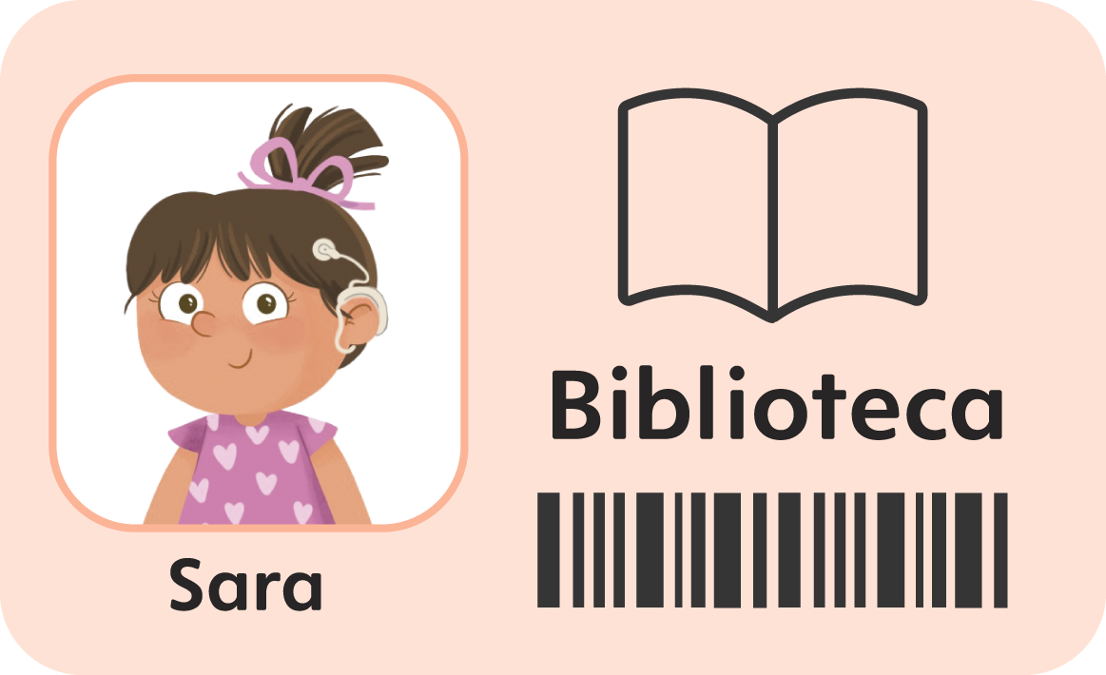
¡Recuerda!
y ll
coyote
apellido
Sara Perez
Notes:
Diga: Hoy vamos a repasar el sonido /y/. El sonido /y/ corresponde a la letra y y al dígrafo ll.
Modele: Escuchen con atención: coyote. Escucho el sonido /y/ en la segunda sílaba, yo. El sonido /y/ corresponde a la letra y. Ahora escuchen con atención: apellido. Escucho el sonido /y/ en la tercera sílaba, lli. El sonido /y/ corresponde al dígrafo ll.
Diga: Ahora vamos a leer varias palabras con y y el dígrafo ll.
Avance a la diapositiva 36.

Slide 36
ensayar
Notes:
Lea la palabra en voz alta junto con los estudiantes.
Diga: ensayar.
Repita si es necesario.
Avance a la siguiente diapositiva.

Slide 37
mayonesa
Notes:
Lea la palabra en voz alta junto con los estudiantes.
Diga: mayonesa.
Repita si es necesario.
Avance a la siguiente diapositiva.

Slide 38
maravilloso
Notes:
Lea la palabra en voz alta junto con los estudiantes.
Diga: maravilloso.
Repita si es necesario.
Avance a la siguiente diapositiva.

Slide 39
desayuno
Notes:
Lea la palabra en voz alta junto con los estudiantes.
Diga: desayuno.
Repita si es necesario.
Avance a la siguiente diapositiva.

Slide 40
martillo
Notes:
Lea la palabra en voz alta junto con los estudiantes.
Diga: martillo.
Repita si es necesario.
Avance a la siguiente diapositiva.

Slide 41
crayones
Notes:
Lea la palabra en voz alta junto con los estudiantes.
Diga: crayones.
Repita si es necesario.
Avance a la siguiente diapositiva.

Slide 42
pasillo
Notes:
Lea la palabra en voz alta junto con los estudiantes.
Diga: pasillo.
Repita si es necesario.
Avance a la siguiente diapositiva.

Slide 43
billete
Notes:
Lea la palabra en voz alta junto con los estudiantes.
Diga: billete.
Repita si es necesario.
Avance a la siguiente diapositiva.

Slide 44
2. Ortografía
Notes:
Asegúrese de que todos los estudiantes tengan una pizarra donde practicar.
Avance a la siguiente diapositiva.

Slide 45
pasillo
Notes:
Diga: Ahora voy a decir una palabra con y o con el dígrafo ll y luego una oración con esa palabra. Todos van a repetir la palabra y escribirla en su pizarra. Recuerden usar lo que aprendimos sobre la y y el dígrafo ll.
Diga: La palabra es pasillo. Todos vamos en fila por el pasillo de la escuela. Repitan conmigo: pasillo.
Diga: ¿Cuántas sílabas tiene la palabra? (3) pa - si - llo. La primera sílaba, pa, ¿cuántos sonidos tiene? (2) /p/, /a/. La segunda sílaba, si, ¿cuántos sonidos tiene? (2) /s/, /i/. La tercera sílaba, llo, ¿cuántos sonidos tiene? (2) /y/, /o/. Pasillo, /p/, /a/, /s/, /i/, /y/, /o/.
Pida a los estudiantes que muestren su pizarra después de escribir la palabra para verificar su respuesta.
Repita si es necesario.
Avance a la siguiente diapositiva.

Slide 46
ensayar
Notes:
Diga: La palabra es ensayar. Vamos a ensayar para la obra de teatro. Repitan conmigo: ensayar.
Diga: ¿Cuántas sílabas tiene la palabra? (3) en - sa - yar. La primera sílaba, en, ¿cuántos sonidos tiene? (2) /e/, /n/. La segunda sílaba, sa, ¿cuántos sonidos tiene? (2) /s/, /a/. La tercera sílaba, yar, ¿cuántos sonidos tiene? (3) /y/, /a/, /r/. Ensayar, /e/, /n/, /s/, /a/, /y/, /a/, /r/.
Pida a los estudiantes que muestren su pizarra después de escribir la palabra para verificar su respuesta.
Repita si es necesario.
Avance a la siguiente diapositiva.

Slide 47
desayuno
Notes:
Diga: La palabra es desayuno. Me encanta comer huevos y pan tostado en el desayuno. Repitan conmigo: desayuno.
Diga: ¿Cuántas sílabas tiene la palabra? (4) de - sa - yu - no. La primera sílaba, de, ¿cuántos sonidos tiene? (2) /d/, /e/. La segunda sílaba, sa, ¿cuántos sonidos tiene? (2) /s/, /a/. La tercera sílaba, yu, ¿cuántos sonidos tiene? (2) /y/, /u/. La cuarta sílaba, no, ¿cuántos sonidos tiene? (2) /n/, /o/. Desayuno, /d/, /e/, /s/, /a/, /y/, /u/, /n/, /o/.
Pida a los estudiantes que muestren su pizarra después de escribir la palabra para verificar su respuesta.
Repita si es necesario.
Avance a la siguiente diapositiva.

Slide 48

3. Análisis morfológico
Notes:
Diga: Vamos a aprender a ordenar alfabéticamente palabras que tienen la misma letra al comienzo. Primero vamos a repasar el alfabeto. Recite el alfabeto junto con los estudiantes.
Avance a la siguiente diapositiva.

Slide 49
Botella
Ballena
Ballena
Billete
Billete
Botella
Notes:
Modele: Primero nos fijamos en la primera letra. Si las palabras comienzan con la misma letra, me fijo en la segunda letra de la palabra.
Señale y lea en voz alta las palabras botella, ballena y billete.
Diga: Las tres palabras empiezan con la letra b. Me fijo en la segunda letra. Veo que las segundas letras son o, a, i. En el alfabeto la a viene antes que la i y la o y la i viene antes que la o. Por lo tanto, el orden alfabético correcto es: ballena, billete, botella.
Explique que si las segundas dos letras de dos palabras son iguales hay que fijarse en la tercera letra y así sucesivamente.
Avance a la siguiente diapositiva.

Slide 50
Rosa
Reyes
Ruido
Rosa
Reyes
Ruido
Notes:
Diga: Vamos a ordenar juntos algunas palabras alfabéticamente.
Muestre: rosa, ruido, reyes.
Señale la letra inicial de cada palabra.
Diga: Las tres palabras empiezan con la letra r. Nos fijamos en la segunda letra de cada palabra. Ordene las palabras en orden alfabético con los estudiantes. (Haga clic)
Diga: Ahora vamos a ordenar más palabras en orden alfabético.
Avance a la siguiente diapositiva.

Slide 51
Estrella
Empanada
Empanada
Ensayar
Ensayar
Estrella
Notes:
Diga: Vamos a ordenar juntos algunas palabras alfabéticamente.
Muestre: estrella, empanada, ensayar.
Señale la segunda letra de cada palabra.
Diga: Las tres palabras empiezan con la letra e. Me tengo que fijar en la segunda letra de cada palabra. Ordene las palabras en orden alfabético con los estudiantes. (Haga clic)
Diga: Ahora vamos a ordenar más palabras en orden alfabético.
Avance a la siguiente diapositiva.

Slide 52
Yoyo
Yarda
Yarda
Yeso
Yeso
Yoyo
Notes:
Diga: Vamos a ordenar juntos algunas palabras alfabéticamente.
Muestre: yoyo, yarda, yeso.
Señale la segunda letra de cada palabra.
Diga: Las tres palabras empiezan con la letra y. Me tengo que fijar en la segunda letra de cada palabra. Ordene las palabras en orden alfabético con los estudiantes. (Haga clic)
Diga: Ahora vamos a ordenar más palabras en orden alfabético.
Avance a la siguiente diapositiva.

Slide 53
Mesa
Martillo
Mayonesa
Mayonesa
Martillo
Mesa
Notes:
Diga: Vamos a ordenar juntos algunas palabras alfabéticamente.
Muestre: mesa, mayonesa, martillo.
Señale la segunda letra de cada palabra.
Diga: Las tres palabras empiezan con la letra m. Me tengo que fijar en la segunda letra de cada palabra. Ordene las palabras en orden alfabético con los estudiantes. (Haga clic)
Diga: Ahora vamos a ordenar más palabras en orden alfabético.
Avance a la siguiente diapositiva.

Slide 54
Coyote
Camello
Cebolla
Cebolla
Camello
Coyote
Notes:
Diga: Vamos a ordenar juntos algunas palabras alfabéticamente.
Muestre: coyote, cebolla, camello.
Señale la segunda letra de cada palabra.
Diga: Las tres palabras empiezan con la letra c. Me tengo que fijar en la segunda letra de cada palabra. Ordene las palabras en orden alfabético con los estudiantes. (Haga clic)
Diga: Ahora vamos a ordenar más palabras en orden alfabético.
Avance a la siguiente diapositiva.

Slide 55

4. Desarrollo de la fluidez
Notes:
Avance a la siguiente diapositiva.

Slide 56
¡Descubrirás que todas son diferentes y bellas a su manera!
Notes:
Señale la oración: ¡Descubrirás que todas son diferentes y bellas a su manera!
Modele cómo leer con entonación. Primero lea la oración con un tono monótono y luego con la entonación apropiada.
Muestre a los estudiantes las diapositivas 57-59 una a la vez y lea cada oración en voz alta junto con ellos modelando cómo leer con entonación y haciendo énfasis en los signos de puntuación.
Avance a la siguiente diapositiva.

Slide 57
Cuando exploramos un jardín o un bosque, podemos encontrar hojas de muchos tipos.
Notes:
Lea la oración junto con los estudiantes.
Escuche la lectura oral de las palabras por parte de los estudiantes y, si es necesario, pídales que lean más despacio.
Avance a la siguiente diapositiva.

Slide 58
Las hojas tienen diferentes formas: algunas son alargadas, otras redondas o con bordes que parecen pequeñas llamas.
Notes:
Lea la oración junto con los estudiantes.
Escuche la lectura oral de las palabras por parte de los estudiantes y, si es necesario, pídales que lean más despacio.
Avance a la siguiente diapositiva.

Slide 59
Las hojas son muy importantes porque realizan la fotosíntesis, un proceso que les permite fabricar su propio alimento a partir de la luz solar.
Notes:
Lea la oración junto con los estudiantes.
Escuche la lectura oral de las palabras por parte de los estudiantes y, si es necesario, pídales que lean más despacio.
Avance a la siguiente diapositiva.

Slide 60
¡Felicidades!
El día está completo,
¡excelente trabajo!

